Slide 1
МАРКШЕЙДЕРСЬКЕ ЗАБЕЗПЕЧЕННЯ ГІРНИЧИХ РОБІТ
Організація маркшейдерської служби підприємства

Slide 2
Структура та штат маркшейдерської служби
Маркшейдерська служба на гірничих підприємствах має структуру, яка відповідає організаційній структурі підприємства. Основною первинною виробничою одиницею є маркшейдерський відділ.
На маркшейдерський відділ покладаються обов’язки виконання всіх основних і поточних маркшейдерських робіт, які виникають при освоєнні і розробці родовища.
Капітальні маркшейдерські роботи, які потребують застосування спеціальних методів, технологічних засобів та інструментів (аерофотозйомка, побудова і розвиток маркшейдерських опорних мереж великої протяжності, тощо), виконуються спеціалізованими організаціями за договорами з гірничим підприємством.
Маркшейдерська служба може складатися з одного маркшейдера який підпорядковується головному інженеру підприємства і є його заступником з питань охорони надр і маркшейдерських робіт.

Slide 3
Задачі та обов’язки маркшейдерської служби на підприємстві
Головні завдання маркшейдерської служби:
своєчасне і високоякісне виконання маркшейдерських робіт для забезпечення як повного і комплексного використання родовища, ефективного та безпечного ведення гірничих робіт і охорони надр;
вдосконалення організації і методів ведення маркшейдерських робіт на основі впровадження новітніх досягнень науки і техніки та передового досвіду;
здійснення контролю за правильністю розробки родовища.

Slide 4
обов’язки маркшейдера на гірничому підприємстві:
розробка сумісно з іншими службами підприємства заходів по веденню гірничих робіт, зниженню втрат і збіднення корисної копалини, охорони навколишнього середовища, заходів з охорони гірничих виробок і наземних об’єктів від шкідливого впливу гірничих робіт;
контроль за дотриманням затверджених проектів раціонального і комплексного використання корисних копалин:
за веденням гірничих робіт згідно з календарним планом,
за розміщенням наземних об’єктів у відповідності з проектом в межах затверджених границь гірничого і земельного відводів,
за станом опорних маркшейдерських мереж,
за оновленням і поповненням топографічних планів поверхні;
виконувати роботи по створенню опорної мережі, горизонтальній і вертикальній зйомці гірничих виробок, спостереженню за зрушеннями гірських порід, камеральній обробці матеріалів зйомки, складанню і поповненню графічної маркшейдерської документації;
перенесення в натуру гірничих виробок і споруд, контроль за правильним веденням гірничих робіт у відповідності з затвердженим проектом;
підрахунок запасів та облік втрат і збіднення корисної копалини;
визначення і облік вилученої гірничої маси і корисної копалини;
складання календарних планів розвитку гірничих робіт, спостереження за їх виконанням та складання маркшейдерської звітності.

Slide 5
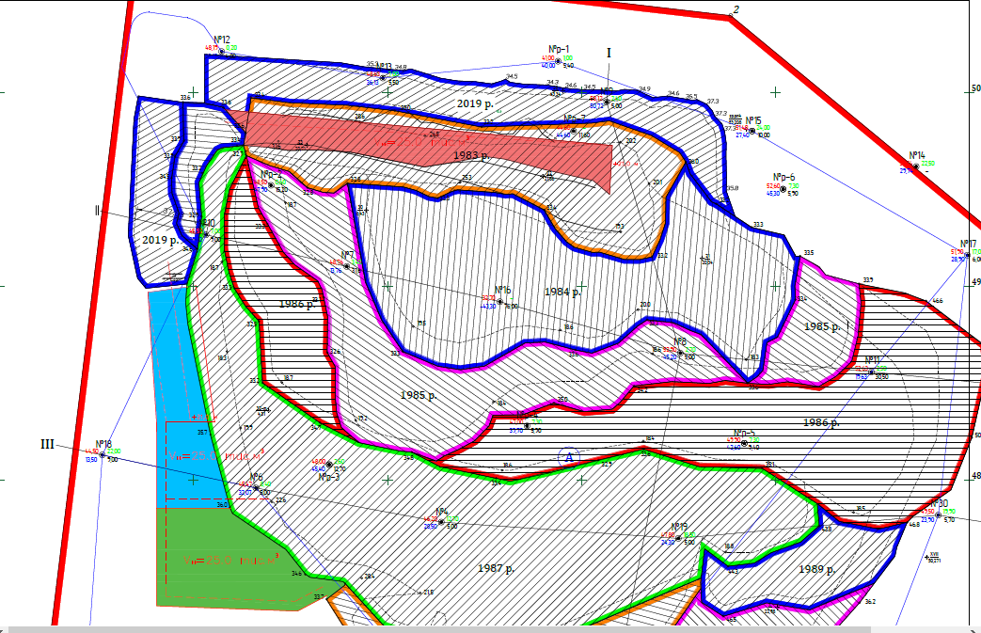
План гірничих виробок
Березівське-1 родовище гранітів
Видобувний уступ

Slide 6
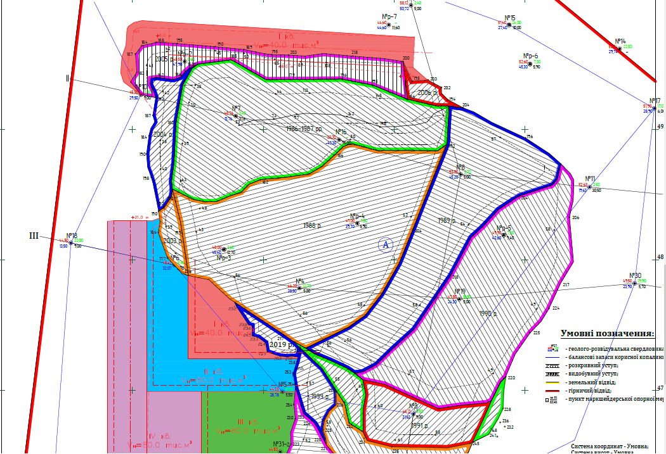
План гірничих виробок
Березівське-1 родовище гранітів
Видобувний уступ

Slide 7
Організація маркшейдерських робіт
Маркшейдерські роботи мають свої особливості і основні принципи організації робіт так як вони поділяються на польові і камеральні. Якість виконання маркшейдерських робіт в значній мірі залежить від того, як правильно вони організовані. Головна задача організації всіх маркшейдерських робіт полягає у виконанні їх у встановлений термін, оскільки несвоєчасне виконання призводить до браку гірничих виробок і додаткових витрат.
Раціональна організація виконання маркшейдерських робіт вимагає вирішення наступних задач:
вибір найбільш доцільної методики робіт з врахуванням умов місця роботи, заданої точності і наявності відповідного інструментарію, приладів і обладнання;
впровадження найбільш досконалої техніки і організації виконання робіт на основі передового досвіду і сучасних прийомів виробництва;
забезпечення безпеки робіт на робочому місці.
Маркшейдерські роботи поділяються на основні і поточні.
Перед виконанням основних маркшейдерських робіт потрібно ретельно продумати і скласти графік організації виконання основних і допоміжних операцій.

Slide 8
Планування маркшейдерських робіт
На кар’єрах розробляються перспективні і поточні плани розвитку гірничих робіт.
У відповідності з вказаними видами планування гірничих робіт складаються також перспективні та поточні плани маркшейдерських робіт. Перспективні і поточні плани маркшейдерських робіт охоплюють:
види і об’єкти маркшейдерських робіт та терміни їх виконання;
обладнання та інструментарій маркшейдерського відділу;
вартість маркшейдерського забезпечення.
Вихідними матеріалами для складання планів є:
перспективні і річні плани розвитку гірничих робіт по гірничому підприємству;
загальнообов’язкові технічні інструкції і положення по виконанню маркшейдерських робіт.
Планування ведеться окремо по наступним трьом групам робіт: топогеодезичні роботи на поверхні, основні маркшейдерські роботи та поточні маркшейдерські роботи.

Slide 9
Маркшейдерське обґрунтування гірничого підприємства
Маркшейдерські опорні мережі на території гірничих підприємств при відкритих способах розробки складаються з пунктів державних геодезичних мереж (планової та висотної) та геодезичних мереж згущення.
Маркшейдерську опорну мережу на території кар’єрів створюють методом супутникової геодезії, тріангуляції або полігонометрії 1 і 2-го розрядів, висотну – нівелюванням III або IV класів.
З метою збереження стабільності опорних пунктів вони будуються не тільки з урахуванням існуючого рельєфу місцевості, а і з врахуванням форми розроблюваного покладу, послідовного спрямування і кінцевого розвитку гірничих робіт і породних відвалів, проекту і термінів спорудження основних технічних приміщень, споруд та транспортних комунікацій.
Досвід показав, що основні опорні пункти необхідно розміщувати за межами границь контуру технологічної діяльності підприємства.

Slide 10
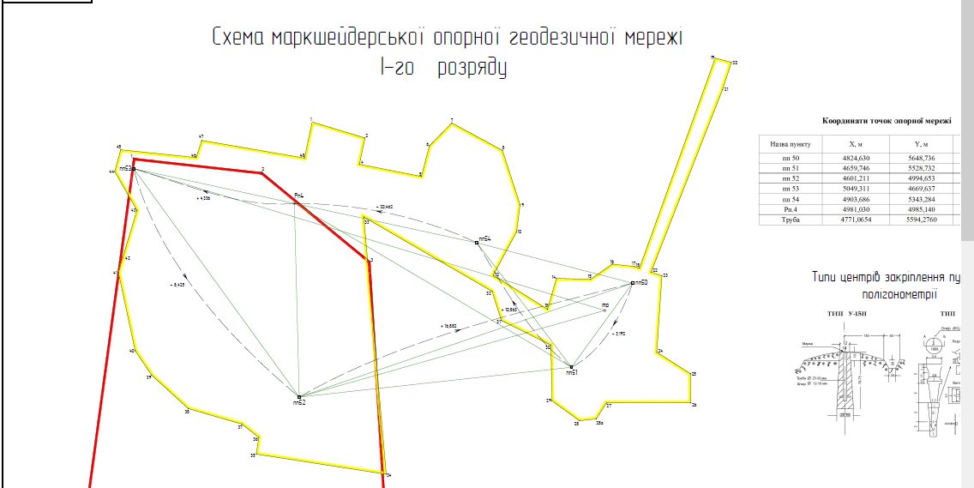
Схема опорної геодезичної мережі 1 розряду
Березівське-1 родовище гранітів

Slide 11
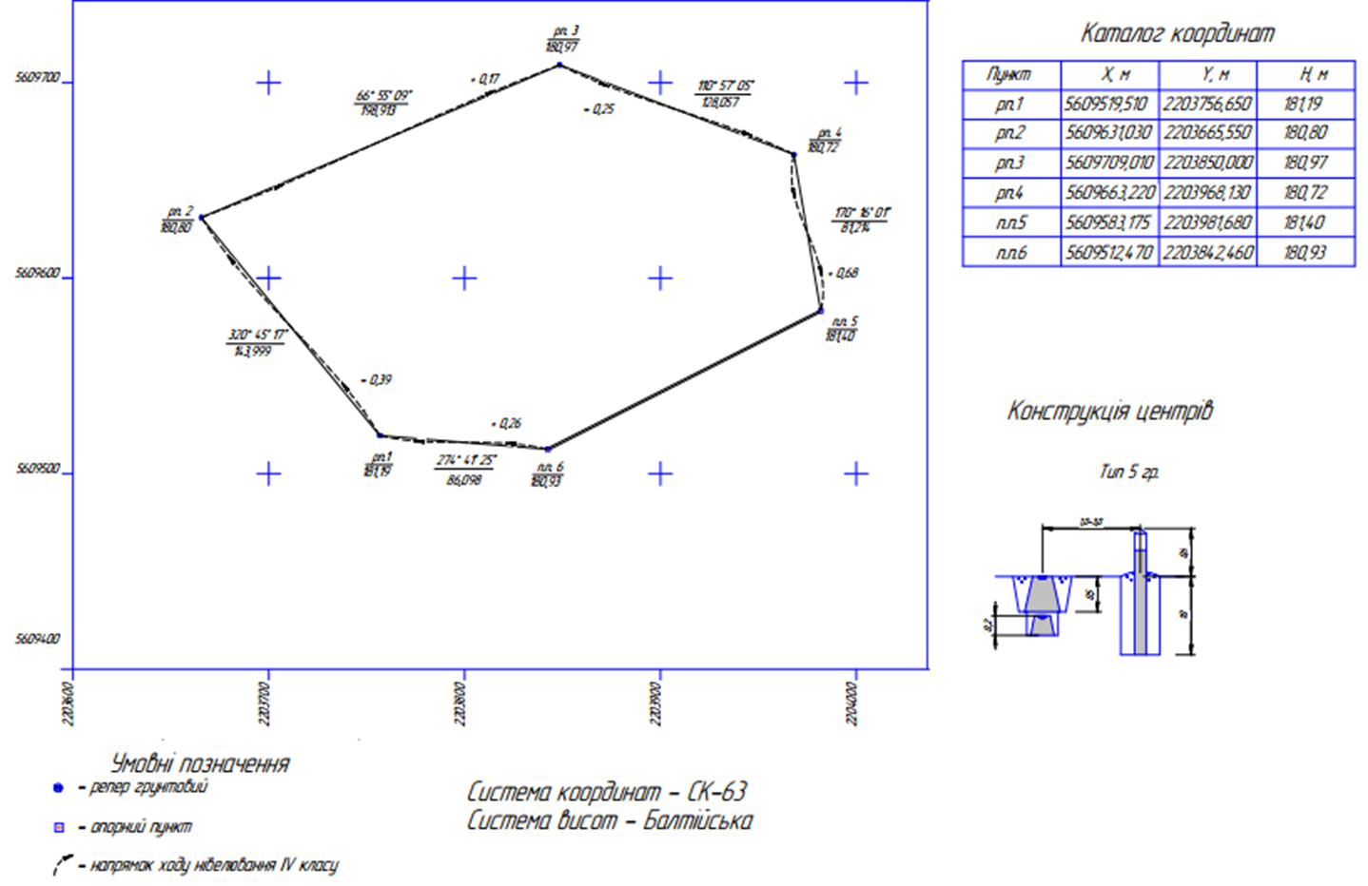
Схема опорної мережі
Добринське-1 родовище гранітів

